Slide 1
Kompetencje jutra
w szkołach
województwa mazowieckiego
Warszawa, dn.01.02.2023r.

Slide 2
To co kiedyś było dla nas odległe, dziś jest bardzo blisko.
Żyjemy w bardzo zmiennych czasach.
Przyspieszający postęp cywilizacyjny – automatyzacja, robotyzacja, sztuczna inteligencja, a zwłaszcza nowe technologie informacyjne i komunikacyjne – w sposób gwałtowny i wielopłaszczyznowy wpływają na nasze życie. Wyzwaniem staje się zrozumienie tych zmian oraz ich wykorzystanie dla lepszego wypełniania swoich zadań i realizowania się w różnych rolach społecznych – jako indywidualnych osób – w życiu rodzinnym, społecznym i zawodowym.

Slide 3
Rozmowy, myślenie o rynku pracy jutra wiąże się z nowymi kompetencjami.
Wszyscy szukamy odpowiedzi na pytania:
Co to są kompetencje?
Jakie kompetencje będą pożądane przez przyszły rynek pracy?
Kompetencje są wypadkową:
wiedzy,
umiejętności,
oraz postaw.

Slide 4
Czy szkoła, jaką znamy umożliwia zdobycie kompetencji jutra?

Slide 5
Szkoła przyszłości – jutra to szkoła twórcza, czyli:
Twórczy uczeń - aktywny, kreatywny, samodzielnie realizujący różnorodne, nowe i założone zadania edukacyjne, sprzyjające rozwojowi jego osobowości;
Twórczy nauczyciel - posiadający kreatywny stosunek do swojego zawodu i kształtujący u wychowanków kompetencje miękkie;
Twórcza organizacja, w której uczenie dominować będzie nad nauczaniem.

Slide 6
Twórcza szkoła jutra
to szkoła oparta na kompetencjach miękkich, takich jak:
organizacja pracy i zarządzanie własnym czasem
inteligencja emocjonalna
kreatywność
logiczne i analityczne myślenie
skupienie na celu i nastawienie na realizację zadań
przystosowywanie się do zmieniającego się środowiska
otwartość na nowe rozwiązania
praca w zespole
autoprezentacja

Slide 7
Rządowe Programy wspierające proces tworzenia twórczej szkoły , ukierunkowanej na rozwój kompetencji cyfrowych i kompetencji przyszłości.
Program Aktywna Tablica
Program Laboratoria Przyszłości

Slide 8
„AKTYWNA TABLICA”

Slide 9
„AKTYWNA TABLICA”
Rządowy program rozwijania szkolnej infrastruktury oraz kompetencji uczniów i nauczycieli w zakresie technologii informacyjno-komunikacyjnych „Aktywna tablica”:
I edycja realizowana w latach 2017 – 2019
II edycja realizowana w latach 2020 – 2024
Głównym celem Programu jest rozwijanie kompetencji uczniów i nauczycieli przez wykorzystywanie w procesie dydaktycznym nowoczesnego sprzętu, nowoczesnych pomocy dydaktycznych oraz narzędzi do terapii, wybranych przez szkoły, zgodnie z ich zdefiniowanymi potrzebami.

Slide 10
„AKTYWNA TABLICA” 2020 – 2022
Liczba wniosków organów prowadzących | Liczba wniosków szkół | WNIOSKOWANA kwota wsparcia finansowego | Liczba dofinansowanych organów prowadzących | Liczba dofinansowanych szkół | PRZYZNANA kwota wsparcia finansowego | % przyznanego wsparcia finansowego
1261 | 3121 | 66 952 033,04 zł | 616 | 1447 | 27 832 700,04 zł | 42%

Slide 11
„LABORATORIA PRZYSZŁOŚCI”

Slide 12
LABORATORIA PRZYSZŁOŚCI
to inicjatywa edukacyjna
Ministerstwa Edukacji i Nauki
we współpracy
z Centrum GovTech w Kancelarii Prezesa Rady Ministrów

Slide 13
Celem Programu Rządowego Laboratoria Przyszłości jest wsparcie szkół w budowaniu kompetencji przyszłości. Uczniowie mogą uczyć się poprzez eksperymentowanie i zdobywanie praktycznych umiejętności według koncepcji STEAM:
S - science (nauki ścisłe)
T - technology (technologia)
E - engineering (inżynieria)
A - arts (sztuka)
M - mathematics (matematyka)
Z programu w województwie mazowieckim skorzystało 1779
szkół tj. 100% wszystkich szkół woj. mazowieckiego.

Slide 14
„LABORATORIA PRZYSZŁOŚCI” 2021 - 2022
Liczba wniosków organów prowadzących | Liczba wniosków szkół | WNIOSKOWANA kwota wsparcia finansowego | Liczba dofinansowanych wniosków organów prowadzących | Liczba dofinansowanych szkół | PRZYZNANA kwota wsparcia finansowego | % przyznanego wsparcia finansowego
1779 | 1779 | 156 285 174,00 zł | 1779 | 1779 | 156 285 174,00 zł | 100%

Slide 15
W ramach Programu „Laboratoria Przyszłości” szkoły otrzymały wsparcie finansowe na zakup wyposażenia technicznego potrzebnego w kształtowaniu i rozwijaniu m.in.:
umiejętności manualnych i technicznych,
umiejętności samodzielnego i krytycznego myślenia,
zdolności myślenia matematycznego oraz umiejętności w zakresie nauk przyrodniczych,
technologii i inżynierii,
stosowania technologii informacyjno-komunikacyjnych,
pracy zespołowej,
dobrej organizacji i dbania o porządek na stanowisku pracy,
kompetencji, takich jak współpraca, kreatywność, umiejętność
rozwiązywania problemów czy znajomość nowych technologii.

Slide 16
Pełen zakres do zakupienia wyposażenia technicznego został ujęty w Katalogu wyposażenia, który zawiera wyposażenie podstawowe, jak i dodatkowe dobierane zgodnie z potrzebami szkoły. Dzięki temu, szkoły województwa mazowieckiego zostały wyposażone w nowoczesny sprzęt, tj.:
Filamenty - materiały do druku 3D,
drukarki 3 D wraz z akcesoriami, np. długopisy 3D i oprogramowanie,
mikrokontrolery z czujnikami i akcesoriami
lutownice/stacje lutownicze z gorącym powietrzem
kamery przenośne cyfrowe wraz z akcesoriami
statywy z akcesoriami
mikroporty z akcesoriami
oświetlenie do realizacji nagrań
mikrofony kierunkowe z akcesoriami
gimbale
aparaty fotograficzne z akcesoriami

Slide 17
Twórcza Szkoła w województwie mazowieckim to nowoczesne i twórcze nauczanie, m. in. poprzez pakiet Skriware Academy
Korzystając z tego pakietu szkoła będzie miała dostęp do bazy bezpłatnych materiałów edukacyjnych, które przybliżą możliwości praktycznego wykorzystania sprzętu zakupionego z programu „Laboratoria Przyszłości”, jako inwestycji w nowoczesną edukację, której celem jest budowanie kompetencji przyszłości.

Slide 18
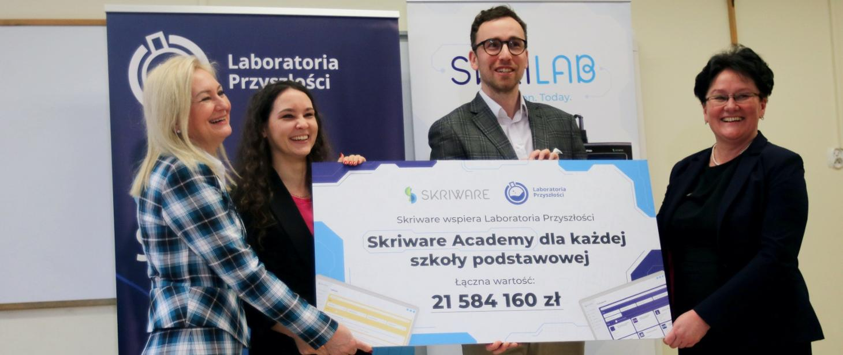
Rynkowa wartość wsparcia, które oferuje Skriware szkołom w ramach współpracy z Laboratoriami Przyszłości wynosi niemal 21,6 mln zł.
Aby otrzymać dostęp do platformy wystarczy zgłosić szkołę podstawową przez formularz przesłany do Dyrektorów Placówek przez System Informacji Oświatowej, a następnie poprosić szkolnego administratora o nadanie dostępu dla nauczycieli i założyć konto na Skriware Academy: academy.skriware.com.

Slide 19
Branżowe Centra Umiejętności

Slide 20
15 września 2022 roku Fundacja Rozwoju Systemu Edukacji na zlecenia Ministra Edukacji i Nauki ogłosiła konkurs na utworzenie nowoczesnych Branżowych Centrów Umiejętności (BCU).
Branżowe Centra Umiejętności
to projekt mający na celu przygotowywanie kadr dla polskiej gospodarki.
Centra będą prowadziły m.in. działalność:
edukacyjno-szkoleniową
integrująco-wspierającą
innowacyjno-rozwojową
oraz doradczo-promocyjną.

Slide 21
Zgodnie z projektem, w Polsce w ciągu 3 lat ma powstać
120 nowoczesnych Branżowych Centrów Umiejętności.
Będą tam mogli doskonalić swoje kwalifikacje zawodowe:
uczniowie
nauczyciele zawodu
osoby chcące zdobyć kompetencje nauczyciela zawodu.
Centra specjalizować się będą w kluczowych branżach dla przemysłu.

Slide 22
Branżowe Centrum Umiejętności jako nowa instytucja będzie wspierało rozwój kształcenia zawodowego.
BRANŻOWE CENTRA UMIEJĘTNOŚCI
to połączenie biznesu z edukacją zawodową
Każdej dziedzinie gospodarki zostanie przypisane 1 centrum w kraju, a o jego lokalizacji zadecyduje dana branża.

Slide 23
WYZWANIA STOJĄCE PRZED SZKOŁAMI WOJEWÓDZTWA MAZOWIECKIEGO
Jednym z nich jest zmiana szkoły tradycyjnej w szkołę twórczą
przygotowującą do pracy w przyszłości w dobie rewolucji przemysłowej 4.0.
Przemysł 4.0 to połączenie ludzi świata fizycznego
ze światem maszyn i wirtualnym światem Internetu.

Slide 24
Zawody jutra w dobie rewolucji przemysłowej 4.0:
koordynator projektów
projektant rozwiązań (np. UX Designerów, którzy łączą kompetencje techniczne z miękkimi)
analityk i badacz danych (Data Scientist)
projektant robotów
trener sztucznej inteligencji i menedżer zespołów złożonych z ludzi i maszyn, który ma za zadanie zwiększyć efektywność takiej współpracy
specjalista ds. marketingu internetowego
Zawody przyszłości to wszelkie zajęcia wymagające ogromnych pokładów
kreatywności.

Slide 25
Zintegrowana Strategia Umiejętności 2030

Slide 26
Zintegrowana Strategia Umiejętności 2030 została przyjęta uchwałą nr 195/2020 Rady Ministrów z dnia 28 grudnia 2020 r. - to polityka na rzecz rozwijania umiejętności zgodnie z ideą uczenia się przez całe życie.
Obejmuje ona cały system edukacji i szkoleń, w tym edukację ogólną, edukację zawodową, szkolnictwo wyższe, rozwój umiejętności zawodowych, w tym uczenie się dorosłych. Uwzględnia w obszarze umiejętności podstawowych, przekrojowych i zawodowych dzieci, młodzieży i osób dorosłych rozwijanie:
funkcjonalnych umiejętności cyfrowych definiowanych jako zbiór wiedzy, umiejętności i postaw niezbędnych do funkcjonowania w otaczającym nas cyfrowym świecie;
odpowiedzialnego korzystania z mediów i posługiwania się technologiami cyfrowymi, w tym umiejętność korzystania z informacji tj. zdolności do oceny wiarygodności źródeł i świadomości zagrożeń związanych z dezinformacją;
komunikowania się i współpracy z wykorzystaniem ICT, tworzenia treści i narzędzi cyfrowych, przestrzegania zasad bezpieczeństwa cyfrowego, a także wykorzystania metod i technik ICT w uczeniu się oraz w uczeniu innych.

Slide 27
Zintegrowana Strategia Umiejętności 2030
stanowi ramy strategiczne polityki na rzecz rozwoju umiejętności, które są niezbędne do:
osiągnięcia wysokiej jakości życia
włączenia społecznego
wzrostu gospodarczego
oraz wzmocnienia kapitału społecznego
Strategia jest dokumentem regulującym i porządkującym umiejętności rozwijane w szkołach.
W nowoczesnej szkole kształtowanie umiejętności podstawowych, przekrojowych i zawodowych staje się najważniejszym elementem pracy.

Slide 28
Dziękuję za uwagę
Paweł Magdoń Zastępca Dyrektora
Wydziału Rozwoju Edukacji
w Kuratorium Oświaty w Warszawie

